Slide 1

Entscheidungsbäume - do it yourself!
Phase 6 – Testen von Entscheidungsbäumen mit Testdaten
ProDaBi Team · Version 1 · 01.10.2026 · CC BY-SA 4.0

Slide 2
Kommentare für Lehrkräfte zu Folien 3 - 5
Zweck
Notwendigkeit von Testdaten aus der Frage entwickeln, welcher der zuvor erstellten Entscheidungsbäume für neue Daten besser funktioniert. Funktion von Trainings- und Testdaten unterscheiden.
Aktion
Folien 3–4: Unterschiedlich große Bäume aus der vorherigen Phase aufgreifen: Welcher Entscheidungsbaum ist besser? Begründungen der SuS sammeln, insbesondere Trainingsleistung und Übertragbarkeit der Entscheidungsregeln auf neue Fälle.
Frage zuspitzen: Welcher Entscheidungsbaum funktioniert besser für neue Daten?
Folie 5: Testdaten als Möglichkeit zur Überprüfung einführen und von Trainingsdaten abgrenzen.
Anschließend über den bereitgestellten Link die Verwendung von Testdaten in CODAP demonstrieren. Das Video „video_training_test_daten_auswaehlen.mp4“ steht für die anschließende Arbeitsphase zum Nachschlagen zur Verfügung.
Didaktischer Kommentar
Die Notwendigkeit von Testdaten wird aus einer konkreten offenen Frage heraus entwickelt und an das Ziel angeknüpft, neue Fälle korrekt zu klassifizieren. Die technische Durchführung in CODAP wird zunächst demonstriert, damit in der Arbeitsphase die Untersuchung der Entscheidungsbäume im Vordergrund stehen kann.

Slide 3
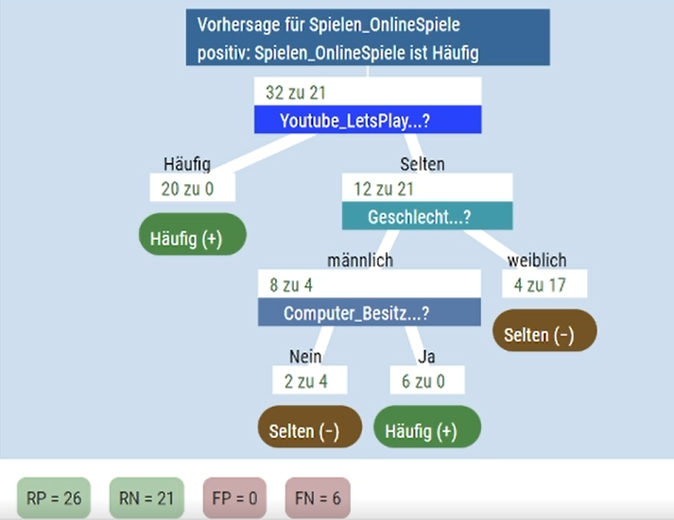
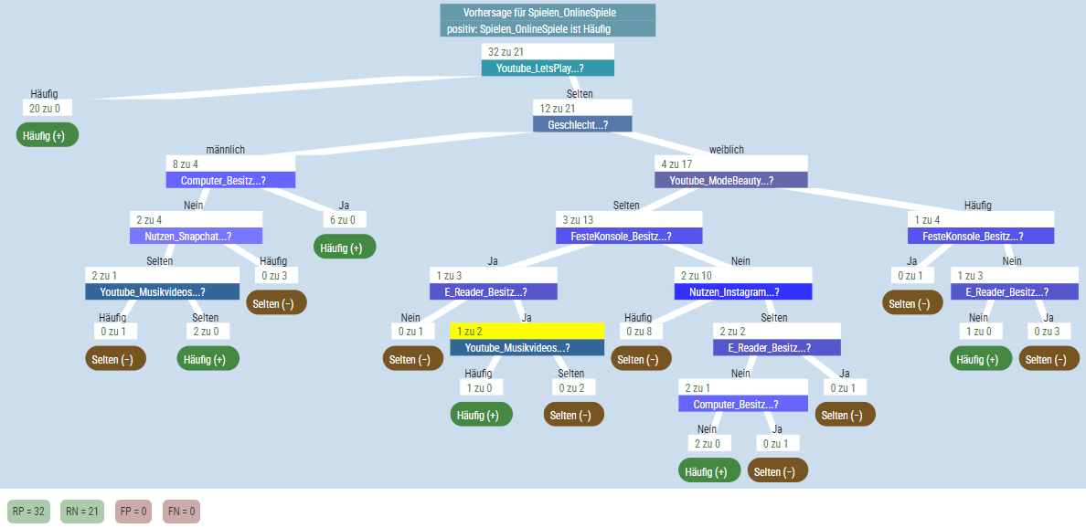
Welcher Entscheidungsbaum ist besser?
Notes:
Folie 2-3
Man kann die Frage stellen, welche Bäume aus der vorherigen Phase besser sind, große Bäume die null Fehlklassifikationen bzgl. der Trainingsdaten haben, oder kleine Bäume die nicht null aber relativ wenig Fehlklassifikationen haben.
Ein Argument für die großen Bäume kann sein, dass die Klassifizierung der Trainingsdaten besser ist.
Ein Argument für die kleinen Bäume kann sein, dass nicht so viele Variablen eingebunden sind, bei denen fragwürdig ist, ob sie für neue Daten wirklich gute vorhersagen ermöglichen.
Folie 4
Um herauszufinden wie gut die Bäume in der Praxis wirklich funktionieren, muss man Testdaten verwenden (und Monitoring betreiben bei der realen Anwendung auf neue Fälle). Wichtig festzuhalten ist:
Testdaten sind Daten gleicher Art wie die Trainingsdaten, die nicht am Trainingsprozess beteiligt waren.
Das testen mit Testdaten gehört fest zum Paradigma des maschinellen Lernen.

Slide 4
Welcher Entscheidungsbaum funktioniert besser für neue Daten?
Notes:
KI wird überschätzt und als magische wahrgenommen
Die Rolle des Menschen beim Erstellen von KI ist nicht bekannt
Die Rolle von Daten in diesem Prozess ist ebenfalls nicht bekannt

Slide 5
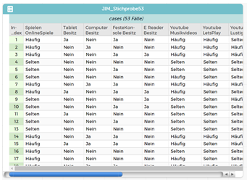

Paradigma – Überwachtes maschinelles Lernen
Input
Trainingsdaten
Output
Klassifikator
Klassifikators erstellen
Klassifikator evaluieren
Verarbeitungsschritte
Testdaten
Prüfen
Notes:
Fehler des Klassifíkators bestimmen
Mit welcher Wahrscheinlichkeit wird ein zufällig gewähltes Profil korrekt klassifiziert?
Schätzen des Fehlers durch

Slide 6
Demonstration: Nutzen von Testdaten in CODAP

Slide 7
Kommentare für Lehrkräfte zu Folien 8 - 9
Zweck
Zentrale Erkenntnis aus dem Vergleich von Trainings- und Testdaten sichern und daraus offene Fragen für die weitere Untersuchung entwickeln.
Aktion
Folie 8: Ergebnisse der Arbeitsphase aufgreifen und Trainings- und Testleistung der beiden Bäume gegenüberstellen. Gemeinsam festhalten, dass der auf den Trainingsdaten bessere Baum auf den Testdaten schlechter abschneidet.
Folie 9: Fragen nach den möglichen Ursachen und Konsequenzen für den bisher erarbeiteten Algorithmus aufwerfen. Vermutungen der SuS sammeln, aber noch nicht abschließend klären.
Didaktischer Kommentar
Die Ursachen für die unterschiedliche Trainings- und Testleistung werden bewusst noch nicht systematisiert. Die Vermutungen der SuS und die Frage nach einer möglichen Erweiterung des Algorithmus bilden den Ausgangspunkt für die folgende Phase zu Overfitting und Möglichkeiten zur Begrenzung der Baumkomplexität.

Slide 8
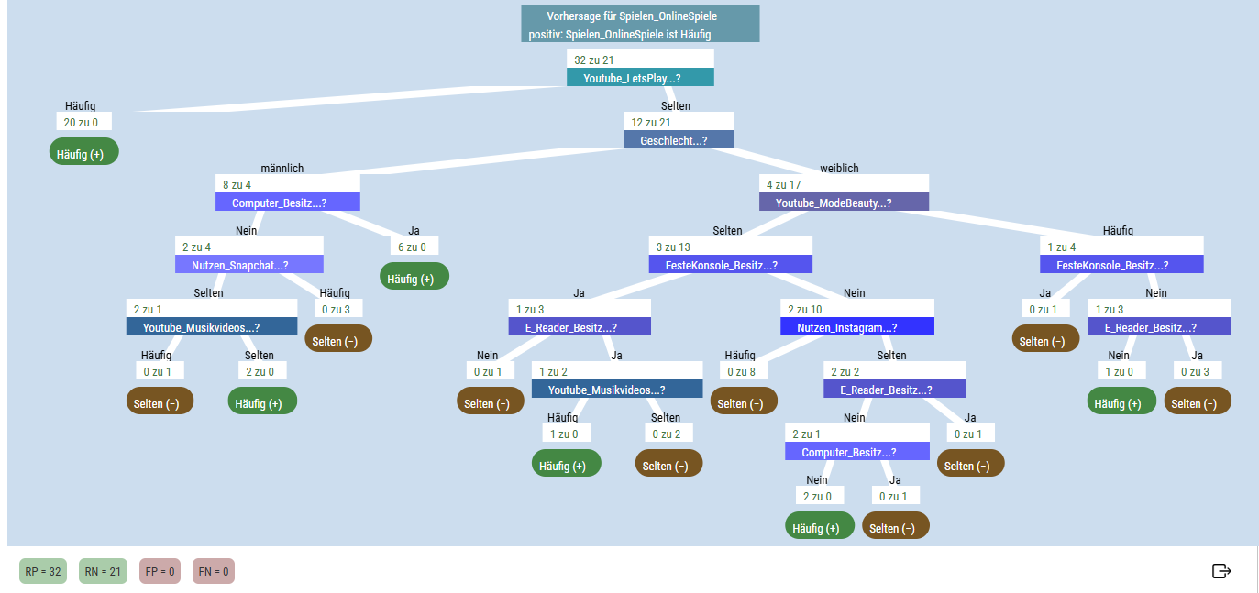
Testen mit Testdaten
Die Fehlklassifikations-rate (FKR) für Testdaten ist deutlich höher als für Trainingsdaten.
Gilt das für jeden Entscheidungs-baum?
0 % FKR für
Trainingsdaten
19,5 % FKR für
Testdaten

Slide 9
Testen mit Testdaten
Für diesen kleinen Baum ist die FKR bei den Trainingsdaten zwar schlechter, aber bei den Testdaten dafür besser, da sie relativ stabil ist.
11,3 % FKR für Trainingsdaten
12,1 % FKR für Testdaten

